Slide 1
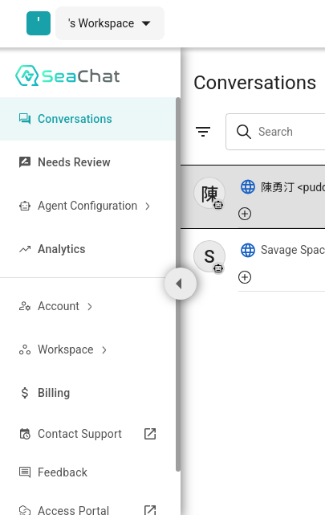

SeaSalt.ai
SeaMeet、SeaChat
RAG相關應用
博士研究員
陳勇汀
pudding@nccu.edu.tw
2025
Notes:
SeaSalt.AI
SeaMeet
SeaChat
AI Meeting
AI Chatbot
Speech Recognition
NLP
Generative AI
Cloud Communication
Real-time Transcription
Meeting Summary
Action Items
Knowledge Base
Customer Support
Multilingual
RAG
AI Assistant
Global Team
Pricing

Slide 2
製作者：SeaSalt.AI
專注於雲端通信和人工智能技術的創新公司，成立於2020年。
位置：總部位於美國西雅圖，並在台北設有研發中心。
核心技術：開發語音識別、語音合成、自然語言處理（NLP）和生成式AI等技術。
服務受眾：為企業提供一站式的智能解決方案，幫助實現數位化轉型和提升運營效率

Slide 3
產品
SeaX：一站式雲客服中心，整合多種通訊（如WhatsApp、Facebook Messenger、LINE等），支持實時語音識別、知識庫管理和客服自動化。
SeaMeet：智能會議助手，提供語音轉文字、主題提取、摘要生成和自動報表功能。
SeaChat：生成式AI聊天機器人平台，支持多輪對話、知識庫整合，適用於客戶支持和銷售。
SeaVoice：語音識別與語音合成技術，支持多語言環境下的應用。
SeaWord：自然語言理解和對話分析工具。

Slide 4
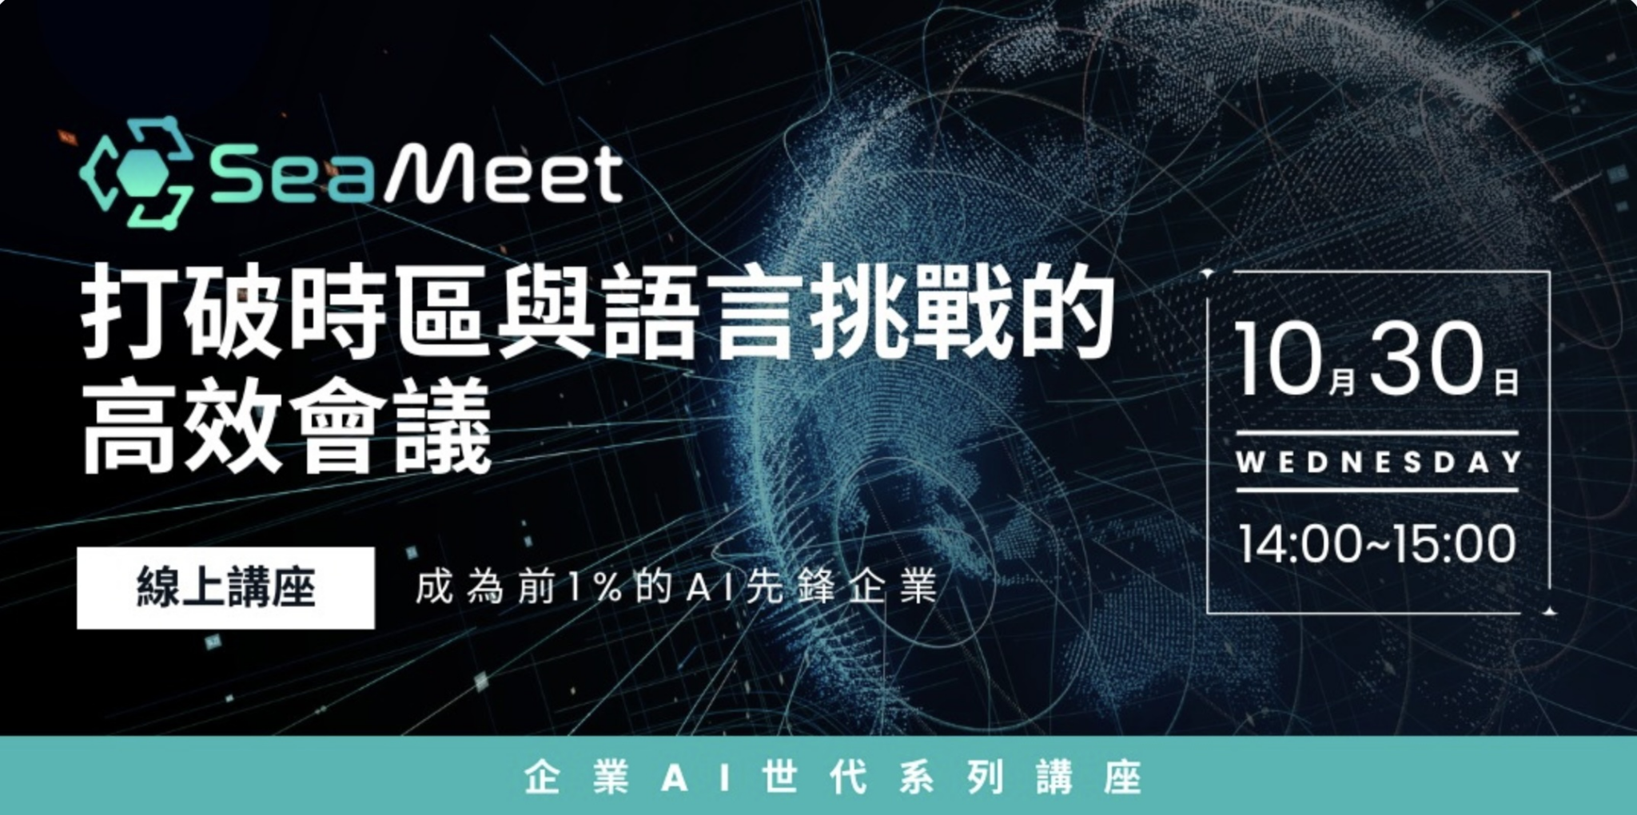
SeaMeet
https://meet.seasalt.ai/zh-tw

Slide 5
SeaMeet
AI 會議管理工具，旨在提升會議效率，解決跨時區、跨文化團隊溝通的挑戰。SeaMeet 提供即時會議記錄、摘要生成、行動項目追蹤等功能，幫助團隊更高效地協作。
實時轉錄與多語言支持：中文也ok
錄音與回放：支援高品質錄音，並提供特定片段回放功能
AI 生成摘要與行動項目
記錄保留：創建Google文件，供團隊回顧記錄項目

Slide 6
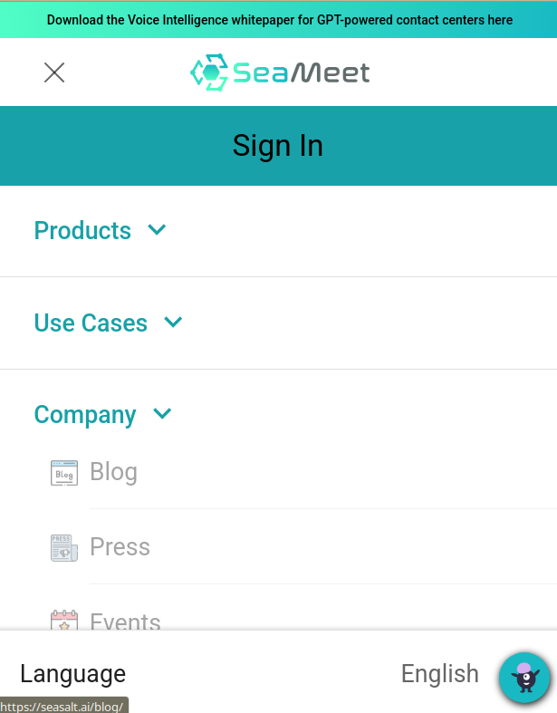
SeaMeet的操作方式
準備
https://meet.seasalt.ai/signin
註冊SeaMeet
用Google帳號註冊即可
登入SeaMeet
建立Workspace
Notes:
https://docs.google.com/spreadsheets/d/13dKDol7eMgrD3oUrxKKYu4jcVDHkuSZp/edit?gid=1822678720#gid=1822678720

Slide 7
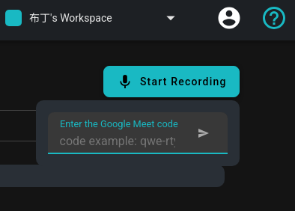
SeaMeet的操作方式
開啟會議
登入SeaMeet
進入Workspace
進入Meeting List
開啟Google Meet
Start Recording， 輸入Google Meet code
等待機器人自動加入Google Meet
會議中，機器人會自動轉錄(區分帳號)、定期自動摘要
Notes:
https://docs.google.com/spreadsheets/d/13dKDol7eMgrD3oUrxKKYu4jcVDHkuSZp/edit?gid=1822678720#gid=1822678720

Slide 8
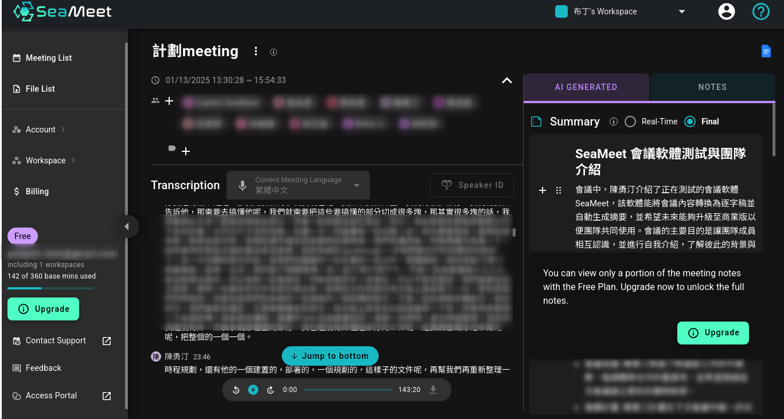
SeaMeet的操作方式
結束會議
會議結束後在SeaMeet停止機器人
過一段時間，會產生會議錄音檔和AI整場會議的摘要
可轉存為Google Doc，看到完整記錄
Notes:
https://docs.google.com/spreadsheets/d/13dKDol7eMgrD3oUrxKKYu4jcVDHkuSZp/edit?gid=1822678720#gid=1822678720

Slide 9
SeaMeet的記錄成果
機器人參與會議：使用瀏覽器擴充功能、整合行事曆、自行呼叫機器人
可上傳錄音檔，讓SeaMeet自動分析
整場會議自動摘要：Meeting Summary
自動關鍵詞萃取：Topics
決策偵測與記錄：Action Items
團員手動撰寫筆記：Notes
帶有時間戳記的自動轉錄：Transcript

Slide 10
SeaMeet的記錄成果
Meeting Summary
### SeaMeet 會議軟體測試與團隊介紹
會議中，陳勇汀介紹了正在測試的會議軟體 SeaMeet，該軟體能將會議內容轉換為逐字稿並自動生成摘要，並希望未來能夠升級至商業版以便團隊共同使用。會議的主要目的是讓團隊成員相互認識，並進行自我介紹，了解彼此的背景與技能，以促進未來的合作。
- SeaMeet 功能介紹: 陳勇汀提到，SeaMeet 可以生成逐字稿和會議摘要，並能整理出行動項目，提升會議效率。
- 團隊成員自我介紹: 各成員依序介紹自己的學歷、專業技能及對計畫的期望，增進彼此了解。
- 會議氛圍: 陳勇汀表達了對遠距工作的不適應，強調團隊合作的重要性，並希望透過這次會議建立更好的團隊默契。
- 後續計畫: 陳勇汀計畫在下次會議中進一步討論 SeaMeet 的使用情況及團隊的工作進展。

Slide 11
SeaMeet案例
GlobalSync IO國際會議 (1/3)
GlobalSync IO是位於矽谷和臺灣的科技新創團隊
雙方的會議時間集中在臺灣時間早上9點跟矽谷時間早上9點
SeaMeet可以自動記錄整個會議的進度，並讓整個團隊成員事後瞭解進度內容
參與者可以在發言時查看即時逐字稿內容，也可以事後重播特定部分以澄清含義
每次會議結束後，SeaMeet 會自動發送郵件，內含摘要、關鍵行動項目和討論要點。
https://usecase.seasalt.ai/seameet-global-team-case-study-zh/

Slide 12
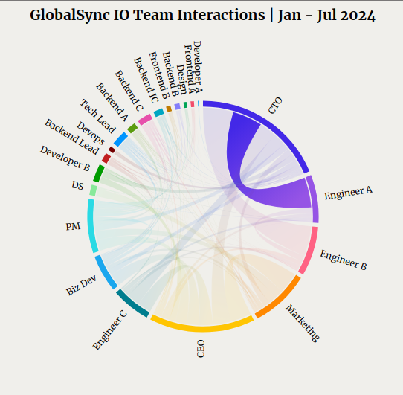
SeaMeet案例
GlobalSync IO國際會議 (2/3)
誰在團隊會議中最活躍？
團隊的領導風格是什麼？
會議互動能告訴我們什麼公司文化？
我的團隊有哪些改進空間？
https://usecase.seasalt.ai/seameet-global-team-case-study-zh/

Slide 13
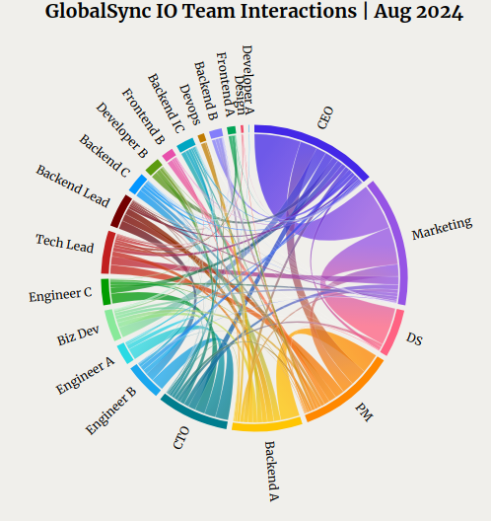
SeaMeet案例
GlobalSync IO國際會議 (3/3)
會議中是否有更廣泛的參與？
會議中主要溝通者的變化？
其他改善空間？
https://usecase.seasalt.ai/seameet-global-team-case-study-zh/

Slide 14
SeaMeet價格
試用方案：0元
最多錄製6小時
個人方案：99美元 ~= 3242臺幣 /年
每月最多20小時
摘要可自行定義
https://meet.seasalt.ai/zh-tw#pricing

Slide 15
SeaMeet短評
摘要跟決策功能很難明確抓出需要的重點
這是受限於會議進行方式不夠明確，AI無法總覽整場會議來掌握重點
但具有明確流程的會議需要花上更多時間配置，與使用AI節省時間的初衷相互違背
最好搭配向量資料庫來檢索
語音轉錄的字句都不精確，很難單純靠關鍵字來搜尋
結合向量資料庫的RAG應該會是更好的做法

Slide 16
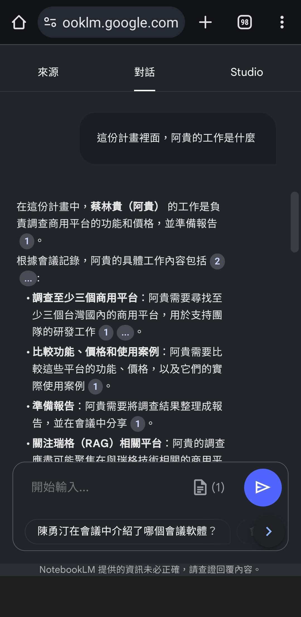
把逐字稿跟NotebookLM結合
好像更容易整理會議記錄了！

Slide 17

SeaChat

Slide 18
聊天機器人SeaChat
專為客戶服務用的聊天機器人SeaChat
快速部署且發佈：只需 10 分鐘即可建立專屬的 AI 聊天機器人，並可供他人使用。
知識庫管理：可將內部文件、網頁、試算表和 PDF 等資料轉化為機器人的知識庫，並能隨時更新內容，無需重新訓練。
對話分析與優化：內建品質分析工具，能監控對話內容、提取熱門話題，並提供改進建議，提升客戶互動效率。
多管道支持：支援LINE、Facebook Messenger、WhatsApp、網頁客服和電話等，實現全通路整合
真人客服整合：當 AI 無法解決問題時，SeaChat 可無縫轉接至真人客服，確保客戶體驗順暢。

Slide 19
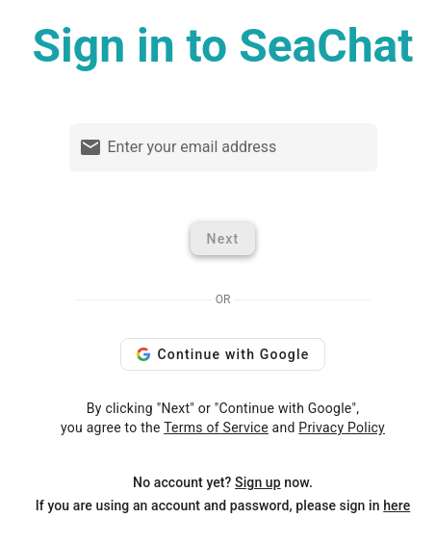
SeaChat的操作方式
建立機器人
https://chat.seasalt.ai/gpt
註冊SeaChat
用Google帳號註冊即可
建立機器人：引導精靈
空白
範本：預先撰寫的範本和對應功能的開啟
上傳知識庫

Slide 20
SeaChat範本
客戶服務：回答客戶問題並提供支援
常見問答FAQ：回答問題
產品推薦：推薦產品給客戶
內部知識庫：回答關於知識庫的問題
預約時間：協助客戶安排時間 [語音]
各種調查：都使用到了 [問卷][語音] 功能
客戶滿意度調查、市場調查、活動回饋調查、品牌感知調查、招募資格預審調查

Slide 21
活動回饋調查
https://docs.google.com/document/d/1YF66804LRs4Cd3Fymv6a0dwH4JLnnNsjL2j-9ubyln4/edit?usp=sharing
//QUESTIONS START
How would you rate the overall organization and planning of the event?
Did the event meet your expectations? Why or why not?
What was the highlight of the event for you?
How satisfied were you with the venue or location of the event?

Slide 22
Knowledge Base
從網路匯入
匯入網址
匯入Sitemaps (網址帶有.xml) https://blog.pulipuli.info/sitemap.xml
檔案上傳
試算表類型：csv、xls、xlsx、ods等等
文件與圖片類型：txt、doc、docx、epub、odt、pdf、jpg、png、zip (圖片使用OCR)
結構化檔案：csv、json
影音檔：最多15分鐘

Slide 23
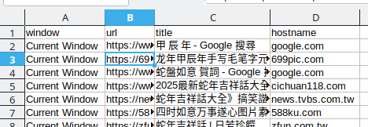
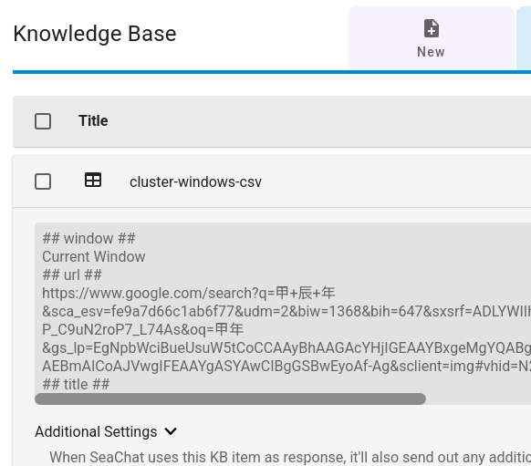
表格支援

Slide 24
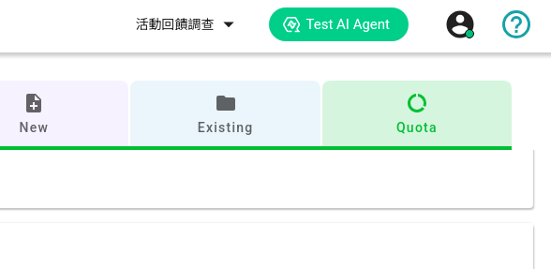
SeaChat的操作方式
使用機器人
Test AI Agent：取得可供任何人連線的公開網址，不需登入即可使用
對談記錄 Converstations
可以幫對談記錄加上標籤歸類，協助研究分析

Slide 25
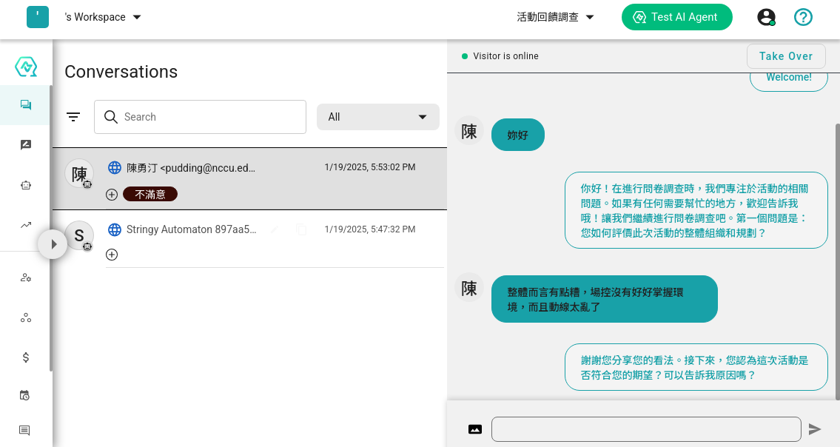
SeaChat管理者畫面
可設定AI自動標籤

Slide 26
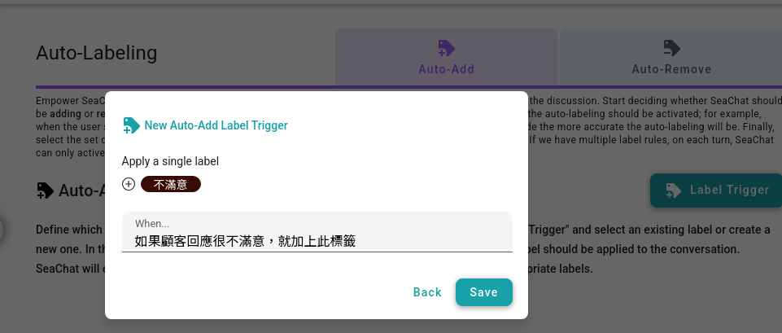
進階功能
自動標籤
以整串對話為單位的標籤
協助管理者自動分類

Slide 27
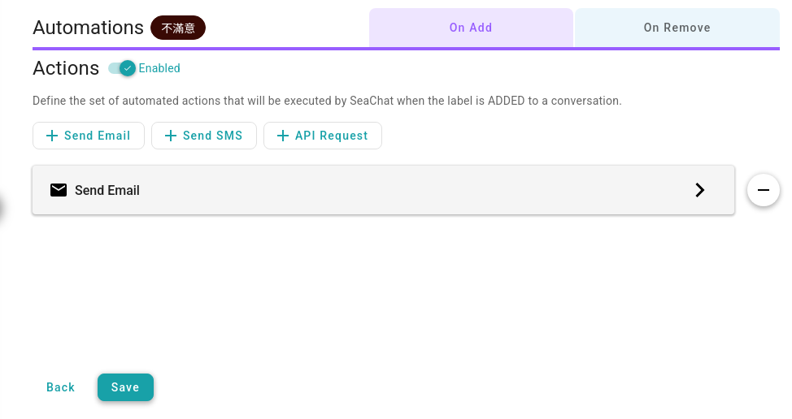
進階功能
標籤後的自動動作
被標示特定標籤後，自動執行後續動作

Slide 28
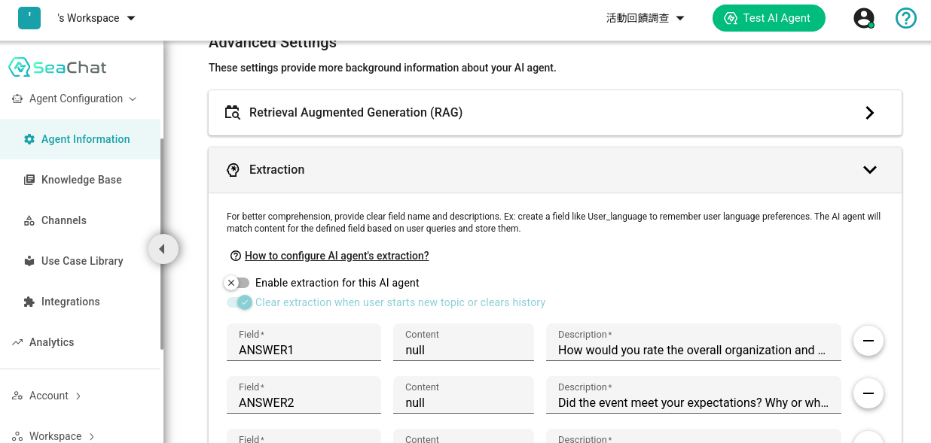
進階分析 Extraction
指定特定目標問題，要求AI抽取該問題的答案
需要Premium plan才能使用

Slide 29
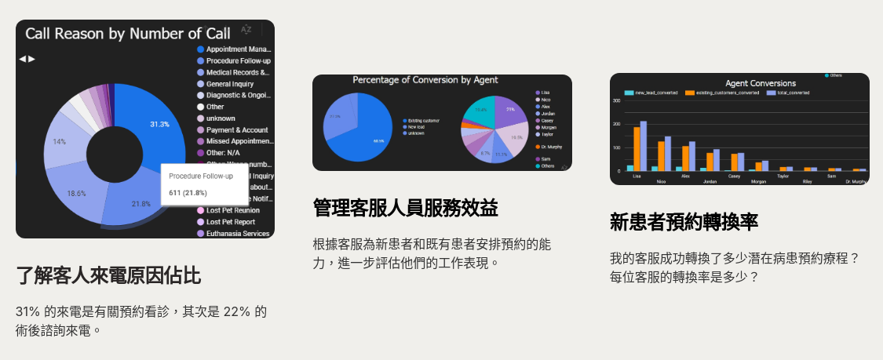
SeeChat案例：醫病問答診療輔助
了解患者來電原因：找出病患來電的前 5 到 10 個主要原因，並有效處理。
管理接聽者應答：評估前台接聽者與患者的互動表現。
前期醫療分診：確保員工能夠正確地通過電話進行醫療分診。
醫事專業互動：防止因員工能力落差或漏接電話而流失患者。
https://usecase.seasalt.ai/hospital-phone-call-analytics-dashboard-zh/

Slide 30
SeaChat價格
免費試用：0元
100次AI回覆
GPT 3.5模型
知識庫單一文件最多200KB
高級方案： 每年299美元 ~= 10000臺幣
可使用GPT4o
知識庫單一文件最多10MB，最多5000份
每條文字回覆是0.006美金 ~= 0.2臺幣。100條大約是20臺幣。
https://wiki.seasalt.ai/seachat/seachat-payments/pricing-plans/

Slide 31
SeaChat短評
非常適合研究調查使用
自動標籤跟自動萃取功能太神了
知識庫支援多種格式的匯入，表格整理的超好
免費版本可以立刻佈署
建立可自訂聊天機器人，而且發佈給其他人使用的最快方案
Knowledge Base最多只有200KB，使用上限制頗多
免費版只能使用GPT 3.5
價格較貴
AI文字回覆還要額外收費
考慮到功能的豐富性，還是很值得使用

Slide 32





感謝聆聽
任何問題都可以發問喔！
有什麼問題嗎？
電子信箱
pudding@nccu.edu.tw
BLOG 布丁布丁吃什麼？
blog.pulipuli.info

